Slide 1
infinitive

Slide 2


I was surprised
to hear the news.

Slide 3
to不定詞の副詞的用法（感情の原因）
I was surprised
to hear the news.
Point
①感情を表す表現の後に、その感情の原因（理由）を表すために、
to 動詞の原形（不定詞）を使って表すことができます。
②不定詞は基本的に近未来のことを表します。しかし、この不定詞は
「to」の元々のイメージから「～に（着く）」→「～に着くために
は、そちらの方向を向く」→「～に向き合う」の意味です。
そのため、全体では「～に向き合って、その感情になった」という表現です。
③感情を表す表現を覚えましょう。

Slide 4
感情を表す言葉
意味
happy
うれしい・幸せな
sad
悲しい
angry
怒っている
sorry
残念だ・申し訳ない
glad
うれしい、～でよかった
excited
わくわくしている
surprised
驚いている
afraid
恐れて、残念ながら～だと思う
tired
疲れて・うんざりして

Slide 5

She is happy
to
get
message
( to )( get )( LINE )( message ).
LINE

Slide 6

you
( to )( see )( you ).
to
see
I’m glad

Slide 7
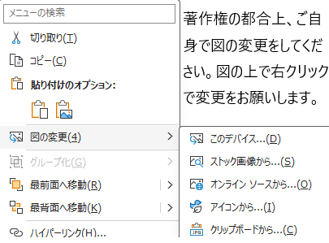
I am happy
dorayaki
to
eat
( to )( eat )( dorayaki ).
Notes:
どら焼きを食べているドラえもんの図に変更してください。

Slide 8
Doraemon was surprised
a
( to )( see )( a )( mouse ).
to
see
mouse
Notes:
ネズミに驚いているドラえもんの図に変更してください。

Slide 9
Tamako was angry
to
see
Nobita’s
test
( to )( see )( Nobita’s )( test ).
Notes:
のび太のママが怒っている図に変更して下さい。

Slide 10
Dorami is happy
to
eat
melon pan
( to )( eat )( melon pan ).
Notes:
ドラミちゃんがメロンパンを食べているような図に変更してください。

Slide 11

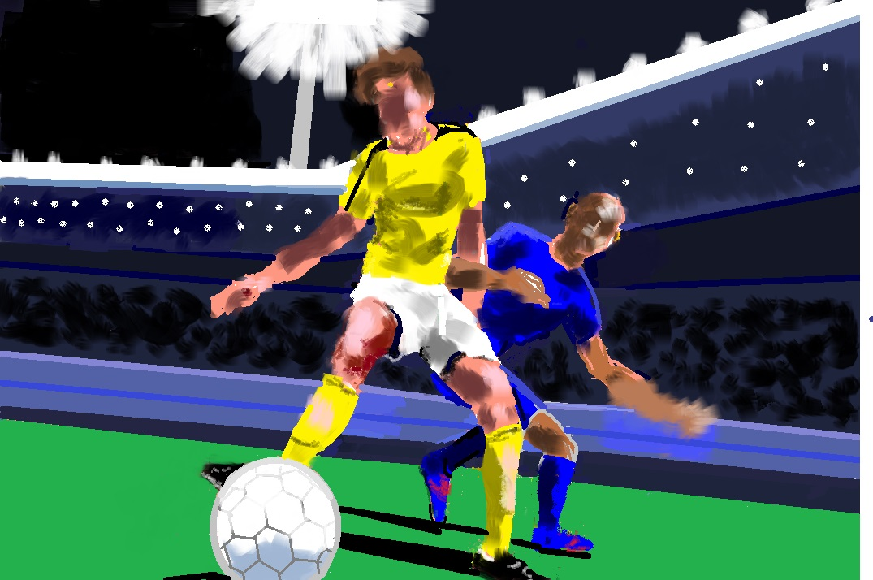
They were excited
soccer
( to )( watch )( the )( soccer )( game ).
to
watch
the
game

Slide 12
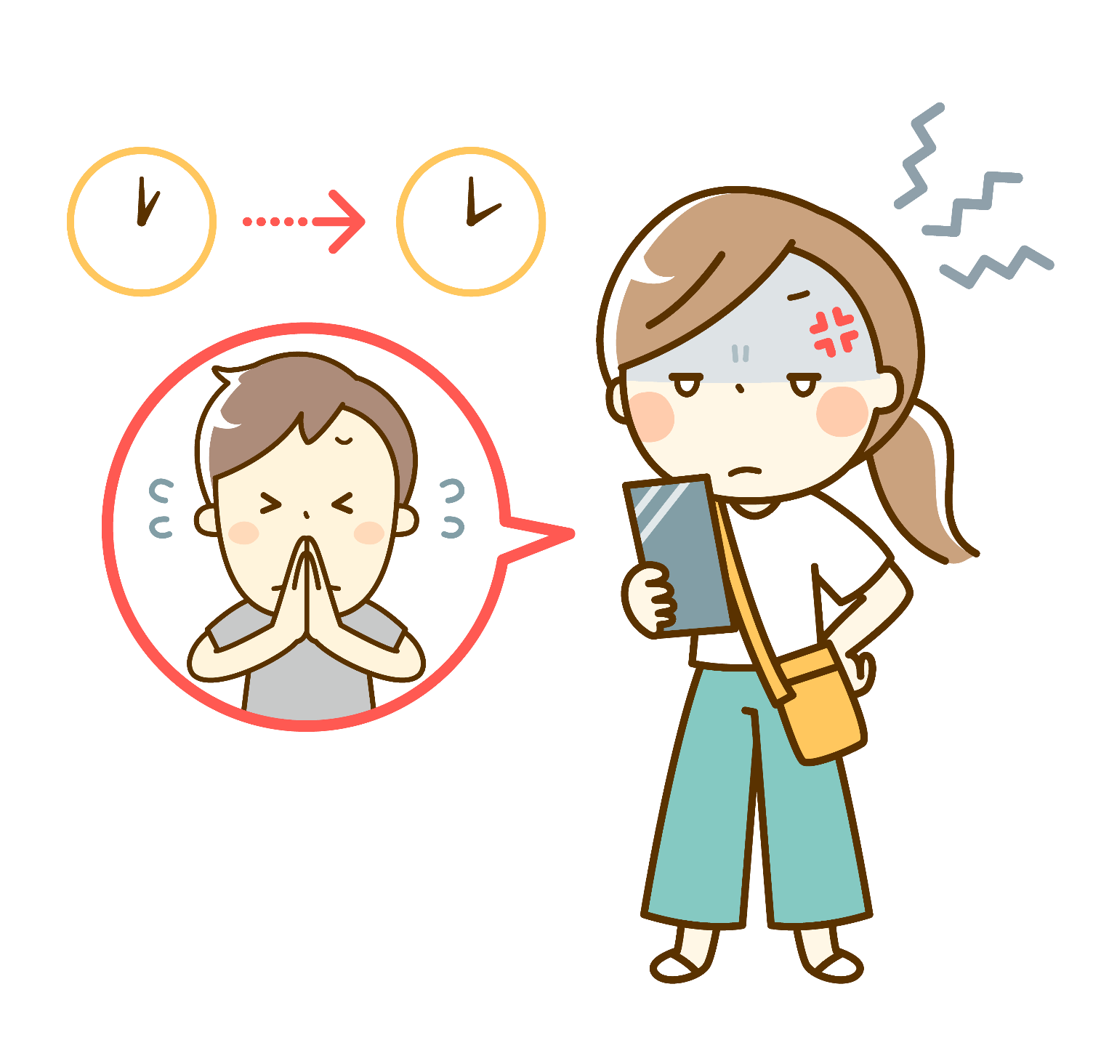
I am sorry
to
late
( to )( be )( late ).
be

Slide 13
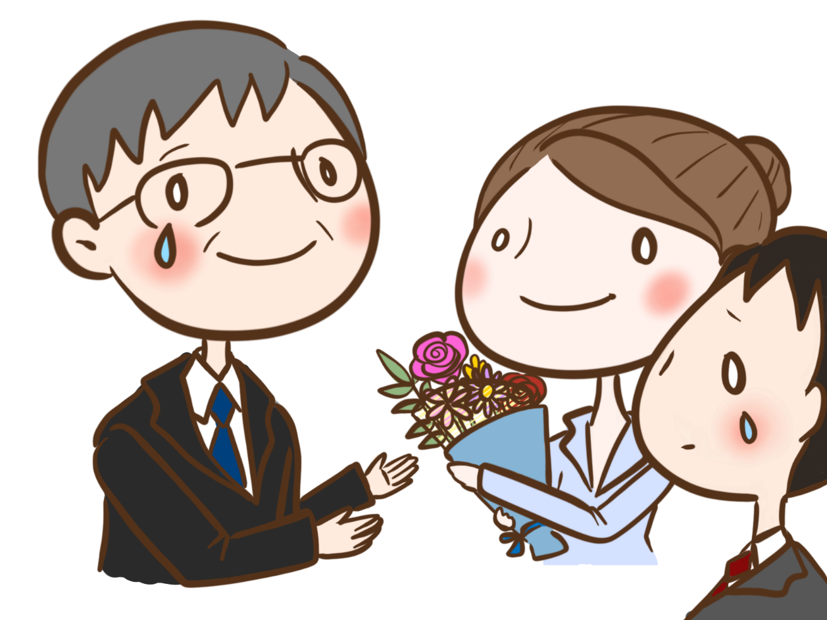
Mr. Tanaka was sad
to
say
goodbye
( to )( say )( goodbye ).

Slide 14
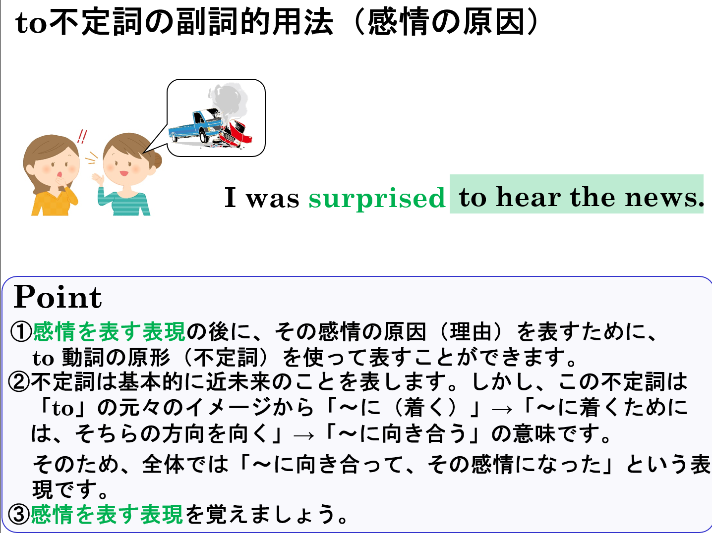

Slide 15
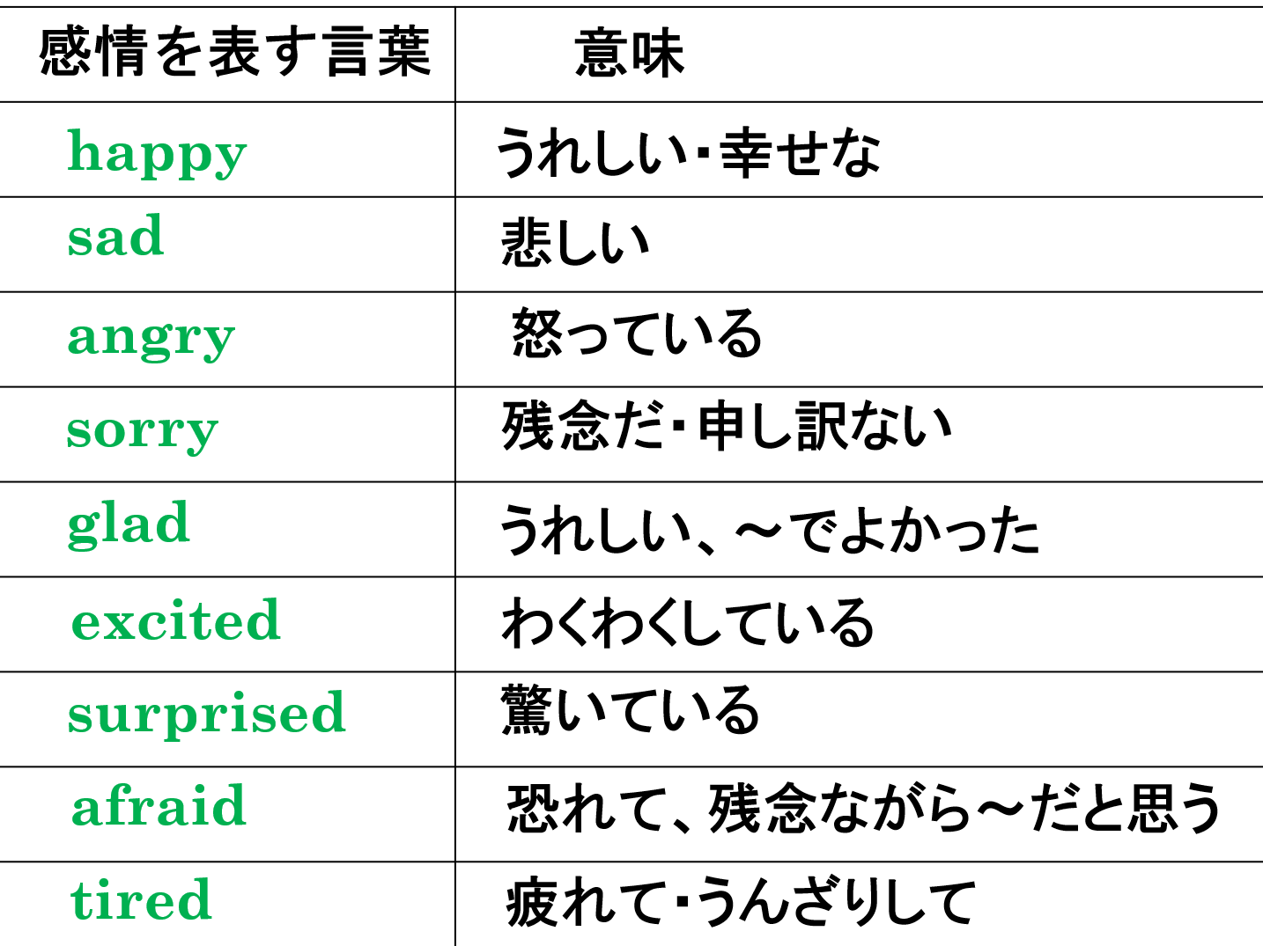

Slide 16
infinitive

